Slide 1
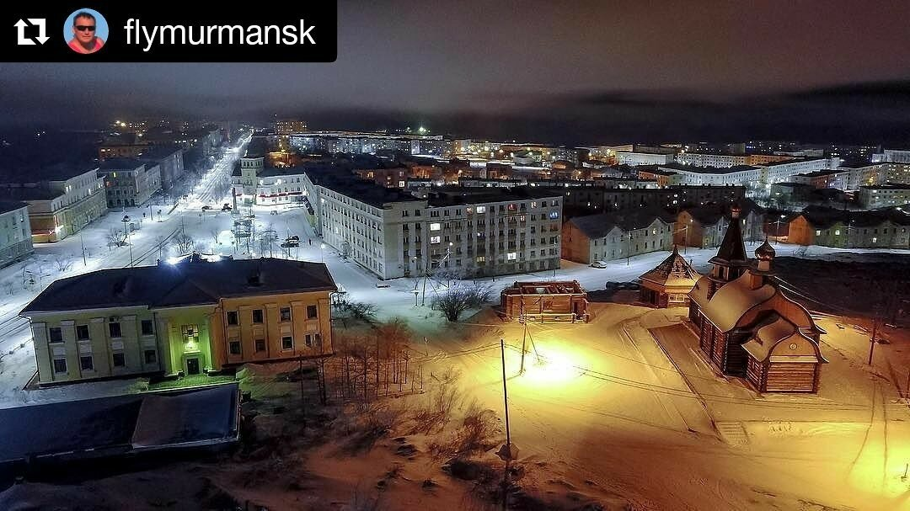
Дополнительное образование в Печенгском округе в 2023-2024 учебном году предоставляют 36 организаций
Май 2024

Slide 2
Учреждения, предоставляющие дополнительное образование
ДДТ 1, 2
ДЮСШ
Печенгский политехнический техникум
Точки роста СОШ 3,5,7, 19,22, 23
Школы в Никеле и Заполярном 1,3,20,9,19,22
Отдалённые школы 5,7,11,23
ДОУ 1,2,4,6,7,8,9,10,11, 12,13,27,38
Музыкальные школы 1,2,3; художественные школы 1,2
Центр образования «Лапландия» (СОШ 7)
ООО «Сотрудничество», ООО «Развитие», ЦДОК «Корунд»
Май 2024

Slide 3
Состояние программного поля ДО в 2023-2024 учебном году

Slide 4
Количество обучающихся, охваченных дополнительным образованием по программам

Slide 5
Инновационная деятельность в ДО
Региональный проект «Новые места в дополнительном образовании» реализует МБУ ДО ДДТ №1. В 2023-2024 учебном году занимались 334 обучающихся
В рамках муниципального проекта «Точка роста» дополнительное образование предоставляют школы 3,5,7, 19,22 В 2023-2024 учебном году занимались 664 обучающихся
Май 2024

